Slide 1
"Цены как фактор экономической безопасности и их влияние на инфляционные процессы в России"
Лев М.Ю.

Slide 2
Введение
Определяя роль и место цены в системе экономических показателей попытаемся выяснить, что важнее всего в деятельности любого предприятия вне зависимости от правовой формы собственности.
Самое первое, что возможно предположить это налоги. Не случайно по-видимому система налоговых показателей определена не просто законом, а сводом законов, объединенных в Налоговом кодексе.
В понятийном аппарате Налогового кодекса определяется цель, согласно которой он «устанавливает систему налогов и сборов, а также общие принципы налогообложения и сборов в Российской Федерации

Slide 3

В отсутствии понятия цены, ее определение появилось в третьестепенном по значимости нормативном документе - приказе Росстандарта, в одном из многочисленных Гостов, а именно в «Торговле…».
Таким образом цена по отношению к налогам вторична.
Заплатил налог спи спокойно, если неправильно сформировал цену, то даже угрызений совести не предусмотрено.

Slide 4

Только у дотошных исследователей все время проявляются вопросы, а как это получается, что в Налоговом кодексе большим разделом предусмотрена группировка затрат.
Затраты это что, формирование
налогов, или все-таки цены.
А каким это образом в Налоговом кодексе,
которым призваны отображать
взаимоотношения по налогам
появилась статья 40 с обоснованием
определения рыночной цены.

Slide 5
Нет, конечно, если по своей иерархической структуре налог выше, чем цена, то тогда все логично. Тогда непонятно, почему в России продукция не реализуется по налогам, а все еще по цене. Надо бы привести все в соответствие с Налоговым кодексом. Попытаемся разобраться, так ли это.

Slide 6

Единственное упоминание цены в нормативно-правовых документах - это государственный стандарт РФ ГОСТ Р 51303-2013¹ «Торговля. Термины и определения», который понятие цены определяет, как
«цена – денежное выражение стоимости товара за количественную его единицу»

Slide 7
В стандарте даются также следующие понятия:
- цена базисного периода- это цена товара (работы, услуги), принятая за базу сравнения при исчислении индекса цен;
- оптовая цена – это цена товара, реализуемого продавцом или поставщиком покупателю с целью его последующей перепродажи или профессионального использования.
- розничная цена- это цена товара, реализуемого непосредственно населению для личного, семейного, домашнего использования по договору розничной купли-продажи.

Slide 8
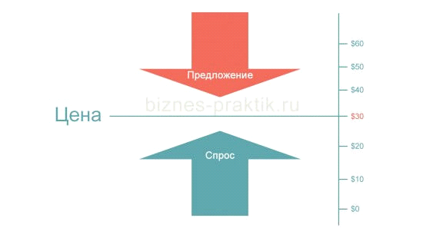
Правилами применения настоящего стандарта установлено, что приведенные определения можно при необходимости изменять, вводя в них производные признаки, раскрывая значения используемых в них терминов.
Кроме того, термины, установленные настоящим стандартом, рекомендуются ГОСТ Р 1.0-2012 (раздел 8), для применения во всех видах документации и торговле, входящих в сферу действия работ по стандартизации и/или использующих результаты этих работ

Slide 9
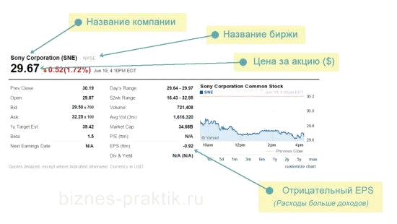
То есть, для того, чтобы понятийные определения стандарта были обязательными необходимо его законодательное закрепление.
Кроме того, в соответствии со ст. 12 Федерального закона от 27.12.2002 N 184-ФЗ (ред. от 28.11.2015) «О техническом регулировании» стандартизация осуществляется в соответствии с принципами добровольного применения документов в области стандартизации

Slide 10
Казалось бы, в силу ст. 8 Федерального закона от 28 декабря 2009 года N 381-ФЗ «Об основах государственного регулирования торговой деятельности в Российской Федерации», которым предусмотрено, что хозяйствующие субъекты, осуществляющие торговую деятельность, при организации торговой деятельности и ее осуществлении, самостоятельно определяют цены на продаваемые товары должно быть определение цены.
Но это не так.
В законе, в котором расписана процедура регулирования цен и торговых надбавок (наценок) в понятийном аппарате есть, все, что касается объектов и видов торговли, но нет только определение цены (торговых наценок) или отсылочных позиций.
Таким образом, главное действующее лицо торговой деятельности – цена оказалось невидимкой без лица.

Slide 11
Интересно, а как студенты трактуют определения видов цен в отсутствии нормативно установленных понятий.
Если в Интернете в поиске набрать виды цен и взять наиболее распространенный вид цен, то в работах студентов это буден выглядеть следующим образом (выборка практически сплошная):
- оптовые цены – это цены, по которым реализуют продукцию предприятия-изготовители или крупные поставщики.
- отпускные цены зависят от того, на каком этапе движения продукции от производителя к покупателю происходит заключение сделки купли-продажи
- розничные цены соответствуют ценам продажи товара в магази­нах в розницу и небольшими партиями.

Slide 12
Прописывать затраты и цены в Налоговом кодексе - это все таки абсурдно.
Вместе с тем, если в Законе о ценах прописать их формирование с учетом расходов, которые включаются в цену и распространить их действие в целях налогообложения, то экономический принцип и смысл показателей будет и логичен, и целесообразен, и вытекать одно из другого.
В цене имеются налоги и затраты, а не в налогах цена и затраты.
Неплохо бы поставить все на ноги, вернув значение и важность экономического показателя цены, законодательно закрепив этот императив.

Slide 13
В обеспечение экономической безопасности России в разделе Методологии обоснования системы пороговых значений индикаторов финансовой безопасности приведены: уровень инфляции и динамика цен на различные группы товаров и услуг
Уровень инфляции как индикатора безопасности в нормальной экономике развитых и развивающихся по промышленному и постиндустриальному типу стран составляет 2-5 % в год.
Годовая инфляция в России за 2015 год составила 12,9% при ключевой ставке в 11,0% и ставке рефинансирования в 8,25%

Slide 14
Таблица 1. Динамика уровня инфляции в России за 1991 - 2016 годы
Годы | Годовая инфляция в России* | Ставка рефинансирования, на конец года (%) | Ключевая ставка на конец года (%)**
2016 (1 полугодие) | 10,0 (прогноз) | - ** | 11,0
2015 | 12,90 | 8,25 | 11,0
2014 | 11,36 | 8,25 | 17,0
2013 | 6,45 | 8,25 | 5,50
2012 | 6,58 | 8,25 | -
2011 | 6,10 | 8,00 | -
2010 | 8,78 | 7,75 | -
2009 | 8,80 | 8,75 | -
2008 | 13,28 | 13,0 | -
2007 | 11,87 | 10,0 | -

Slide 15

Из таблицы 1 видно, что на всем протяжении экономического развития современной России за период с 1991 по 2016 годы инфляция превышала уровень индикатора безопасности:
- в 1992-1995 гг. - более чем в 100 раз;
- в 1996-2003 гг. - более чем в 10 раз;
- в 2003-2016 гг. – более чем в 5 раз.

Slide 16
Если это перевести на показатели продовольственной безопасности, где разница по группам товаров отечественной и импортной продукции составляет в пределах 20-30% и это является чуть ли не национальной катастрофой, и поэтому поводу принимаются указы Президента, постановления Правительства, парламентские слушания и «круглые столы», проводятся международные научные конференции, то в отношении цены, и индикатора в 5 раз превышающего допустимый уровень, кроме отдельных научных и журналистских статей об отдельных случаях повышения цен на отдельные виды товаров сведений нет

Slide 17
Отсутствуют масштабные и прогнозные исследования по теме цен, инфляции как индикатора безопасности.
Таким образом, размер индикативного показателя по инфляции есть и его если и не придерживаться, то хотя бы можно ориентироваться.
В отношении уровня и порогового значения динамики цен на различные группы товаров и услуг индикатора не существует.
В качестве общего показателя динамики цен на различные группы товаров и услуг автором предлагается определить индекс цен.

Slide 18
Предположительно он должен определяться в зависимости от:
структуры доходов и потребления отечественных и импортных потребитель­ских товаров;
товаров производственного назначения;
платных услуг, в том числе, социального назначения;
ценовыми соотношениями на россий­ских и зарубежных рынках по основным группам экспортных и импортных товаров.

Slide 19
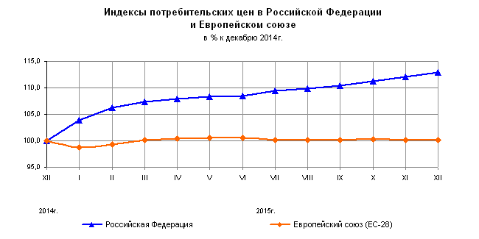
Для расчета этого показателя нет необходимости привлекать специалистов к расчетам, так как индекс цен присутствует в статистической отчетности, а динамика цен на различные группы товаров безусловно необходима для фактического их подтверждения и обоснования

Slide 20
Таблица 3. Индексы потребительских цен на продукты питания¹⁾, в процентах
 | К предыдущему месяцу |  |  | Декабрь 2015г. в % к декабрю 2014г.
 | октябрь 2015г. | ноябрь 2015г. | декабрь 2015г.
Российская Федерация | 101,2 | 101,3 | 101,4 | 114,3
Австрия | 100,0 | 100,0 | 100,3 | 100,4
Венгрия | 100,9 | 99,9 | 99,4 | 102,3
Германия | 100,6 | 100,1 | 99,6 | 101,4
Греция | 99,9 | 100,0 | 99,1 | 102,8
Испания | 100,6 | 99,8 | 100,0 | 101,8
Италия | 100,5 | 100,2 | 99,6 | 101,3
Кипр | 101,8 | 101,2 | 97,9 | 102,0
Польша | 100,4 | 99,6 | 99,9 | 99,9
Португалия | 100,2 | 99,1 | 99,9 | 100,0
Румыния | 100,7 | 100,1 | 100,3 | 94,5
Финляндия | 101,0 | 100,5 | 100,0 | 98,3
Франция | 100,6 | 99,7 | 99,6 | 100,6
Хорватия | 99,9 | 99,6 | 99,5 | 100,0
Чешская Республика | 99,5 | 99,2 | 99,2 | 97,7
Эстония | 99,9 | 99,3 | 100,0 | 99,3
Итого по странам Европейского союза (ЕС-28) | 100,4 | 99,9 | 99,8 | 100,3

Slide 21
Снижение потребительских цен
В ряде государств ЕС, Испании, Польше, Финляндии в декабре было зарегистрировано снижение потребительских цен (на 0,1-0,7% по сравнению с предыдущим месяцем).
В России потребительские цены увеличились по сравнению с предыдущим месяцем на 0,8% (в среднем по странам ЕС цены практически не изменились), с начала 2015г. - на 12,9% (в среднем по ЕС - возросли на 0,2%).
Во многих странах Европейского союза в декабре 2015 г. потребительские цены на продукты питания продолжали снижаться.
Наиболее заметное снижение цен по сравнению с предыдущим месяцем наблюдалось на Кипре (на 2,1%), в Литве, Греции, Словакии, Чешской Республике, Латвии (на 0,8-1,0%)

Slide 22
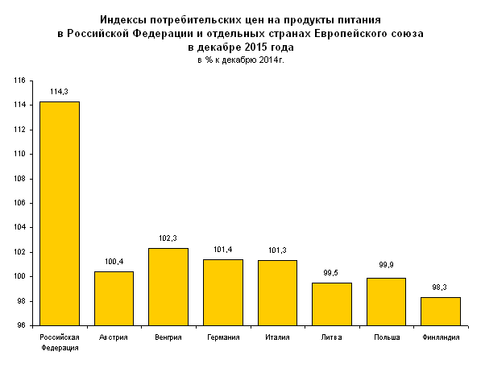
Рис.3. Индексы потребительских цен на продукты питания в Российской Федерации и отдельных странах Европейского союза в декабре 2015 г. в % к декабрю 2014 г.

Slide 23
Выводы и предложения:
В целях реализации основных направлений экономической безопасности в России необходимо проведение следующих мероприятий, которые будут способствовать преодолению кризисных явлений:
- обеспечить проведение единой государственной ценовой политики;
- определить институциональную структуру проведения государственной политики цен;
- проводить профессиональную подготовку кадров по вопросам ценообразования;
- включить в образовательном процессе обязательную (базовую) часть ФГОС дисциплину Ценообразование, переведя ее из вариативной;
- принять нормативные правовые документы, устанавливающие понятийные определения ценовых показателей (цена; виды цен; элементы цены; затраты, входящие в цену; налоги, формирующие цену и др.);
- привести в соответствие с экономическими показателями роль и место цены в Налоговом кодексе при разработке законодательства «О ценовой политике»;
- определить и закрепить законодательно показатели пороговых значений индикаторов финансовой безопасности: уровень инфляции и индекс цен на различные группы товаров и услуг

